Slide 1
1
PROJET
IoT
Réalisé Par :
Baaziz Elmehdi
Romene Zaynab
Sakis Nour El Houda
Encadré Par :
Mr Aomar Osmani

Slide 2
2
Plan de la présentation
En quoi consiste Notre Projet ?
Deuxième approche
Introduction
01
02
03
04
05
06
Cadre Du Projet
Première approche
Résultats et comparaison

Slide 3
3
Introduction
01
05

Slide 4
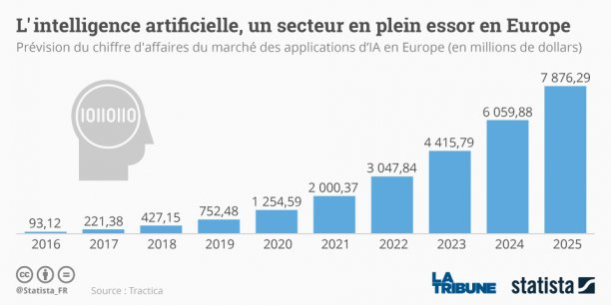
8

Slide 5
7
Cadre Du Projet
02
04

Slide 6
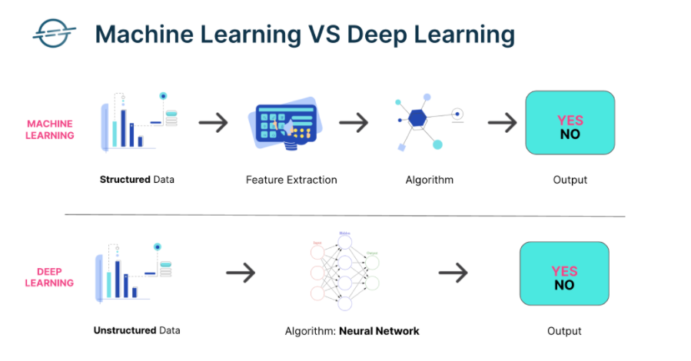
4
Machine Learning
Deep Learning
Données structurées
Base de données Contrôlable
Entraînement par l’humain nécessaire
Données non structurées
disposer de plus de 100 Millions d'entrées pour donner des résultats fiables
Apprentissage Autonome
Réseau Neuronal d’algorithmes

Slide 7
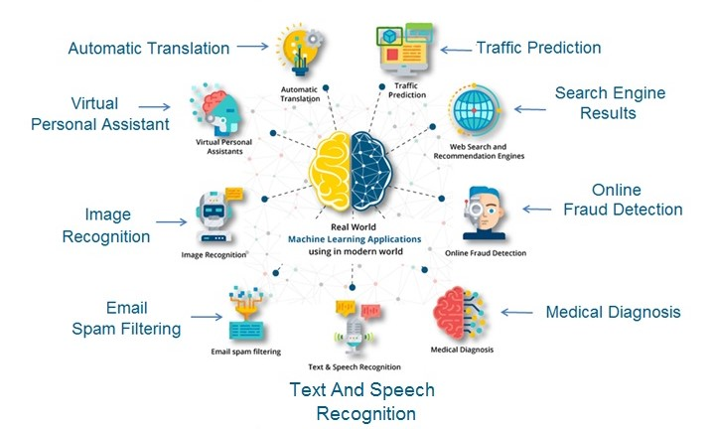
5

Slide 8
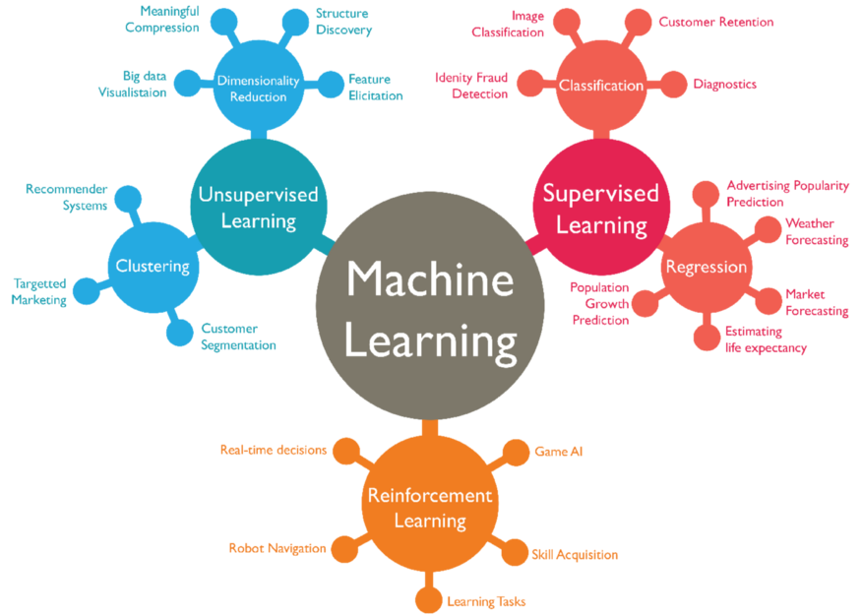
6

Slide 9
9
En quoi consiste Notre Projet ?
03
04

Slide 10
10
Détection
Objets
Comptage

Slide 11
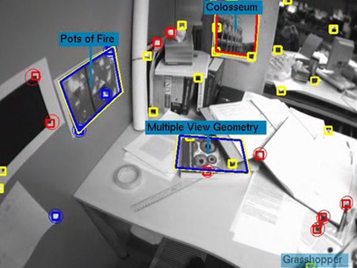
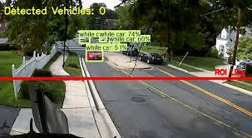
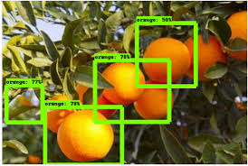
Détection et comptage d’objets
11

Slide 12
Etapes de Réalisation
12
Etape 1 :
Reconnaissance d’objets sur les images
Etape 2 :
Reconnaissance d’objets sur les vidéos
Etape3: Reconnaissance et comptage d’objets en Temps Réel
Etape 4:
Entrainement d’un nouveau modèle et comparaison des résultats
Etape 5:
Implémentation sur une application Mobile sous Android

Slide 13
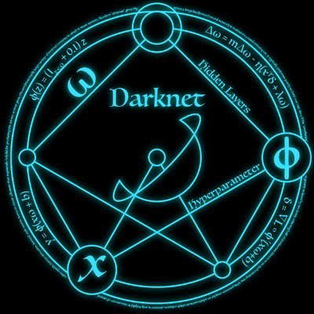
13
Première approche
04

Slide 14
14
un algorithme de détection d'objets en temps réel
un réseau neuronal
une bibliothèque graphique libre spécialisée dans le traitement d'images en temps réel

Slide 15
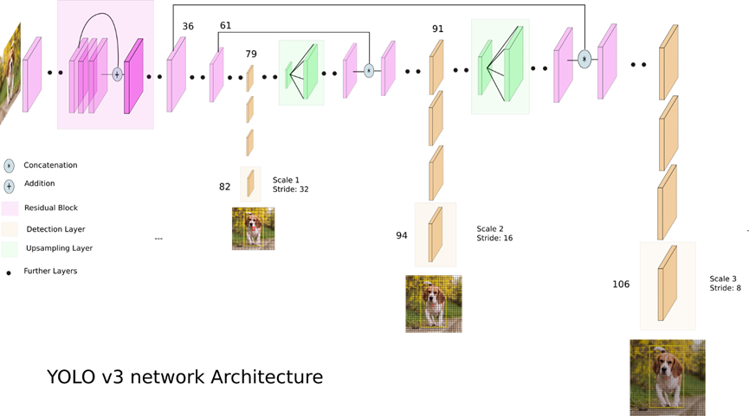
15
Modèle pré entrainé

Slide 16
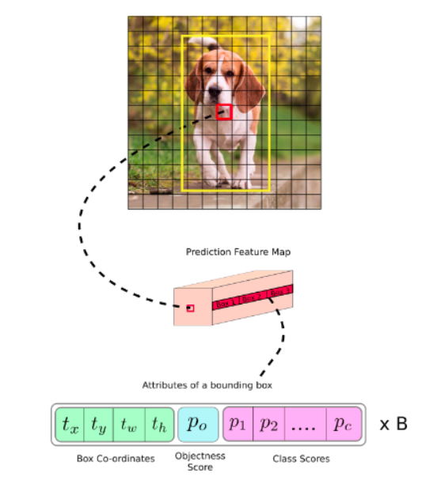
16

Slide 17
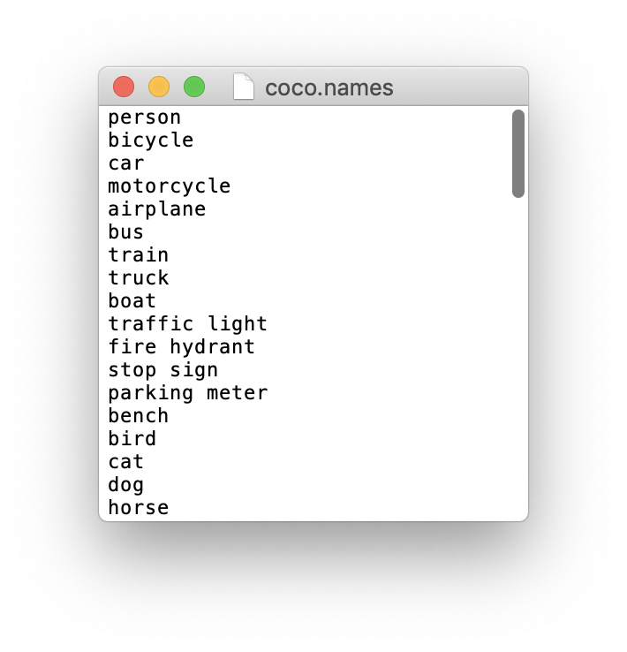
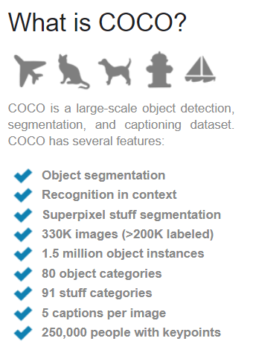
17
Base pré définie:

Slide 18
Cycle de traitement:
18
Collection des images à partir de la caméra (Frame par Frame), et extraire les couches caractéristique
Pour chaque objet on dessine un boxe, avec la valeur de prédiction et le comptage correspondant
While True
Dessiner les boxes sur les objets dans chaque couche caractéristique.
Élimination des boxes qui se chevauchent , et conserver le reste.

Slide 19
19
Deuxième approche
05

Slide 20
20
Un environnement particulièrement adapté au machine learning
Un outil open source d'apprentissage automatique développé par Google
Un framework d'apprentissage en profondeur open source pour les Edge Devices

Slide 21
Préparation de notre base de données:
22
1
2
Prise des photos
3
Labellisation
4
Génération des fichiers xml
5
Entrainement du modèle
Récupération du fichier tflite

Slide 22
23
Application Mobile :
Développée sous Android Studio , permet de reconnaître les objets entraîner sous Tensorflow à partir d’images prises depuis le téléphone

Slide 23
24
Résultats et comparaison
06

Slide 24
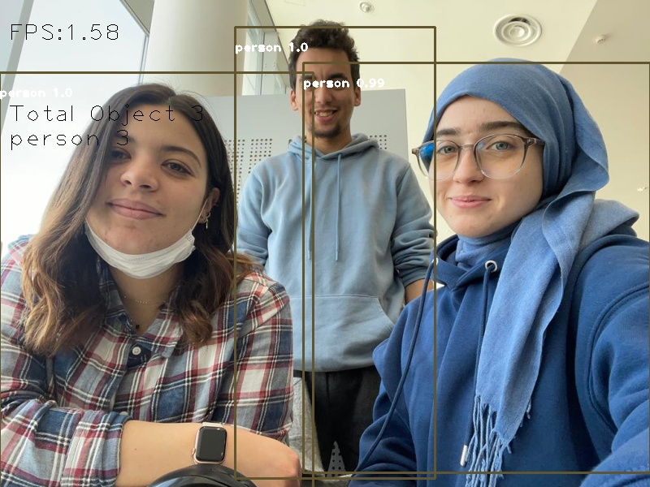
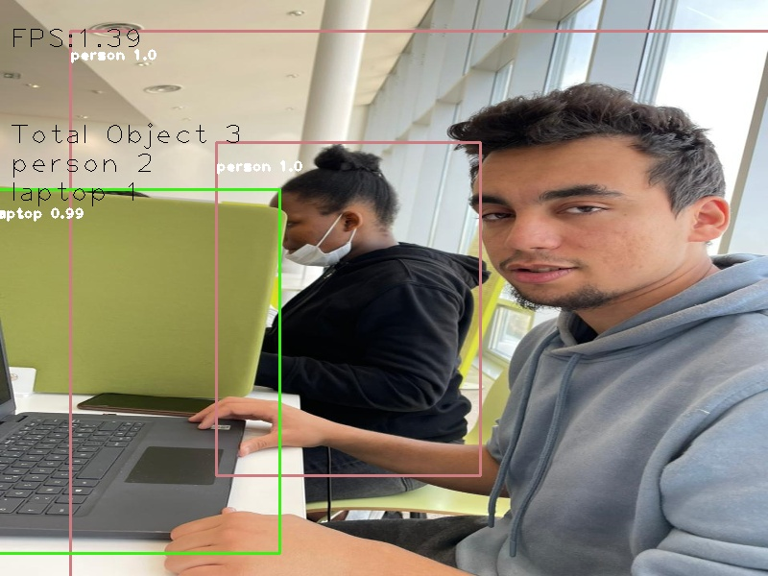
25
Résultat approche 1 :

Slide 25
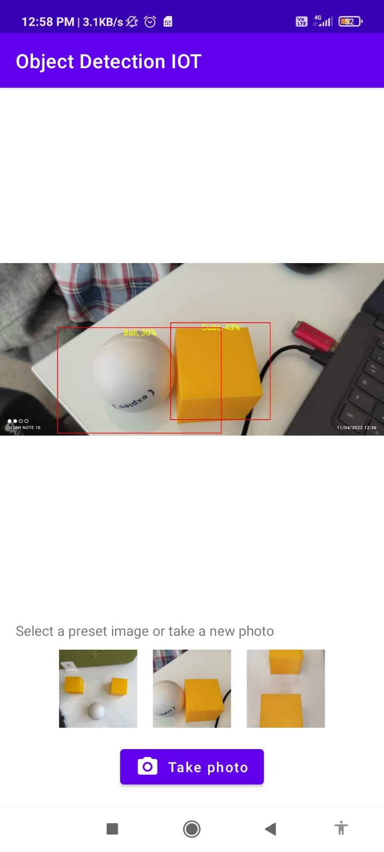
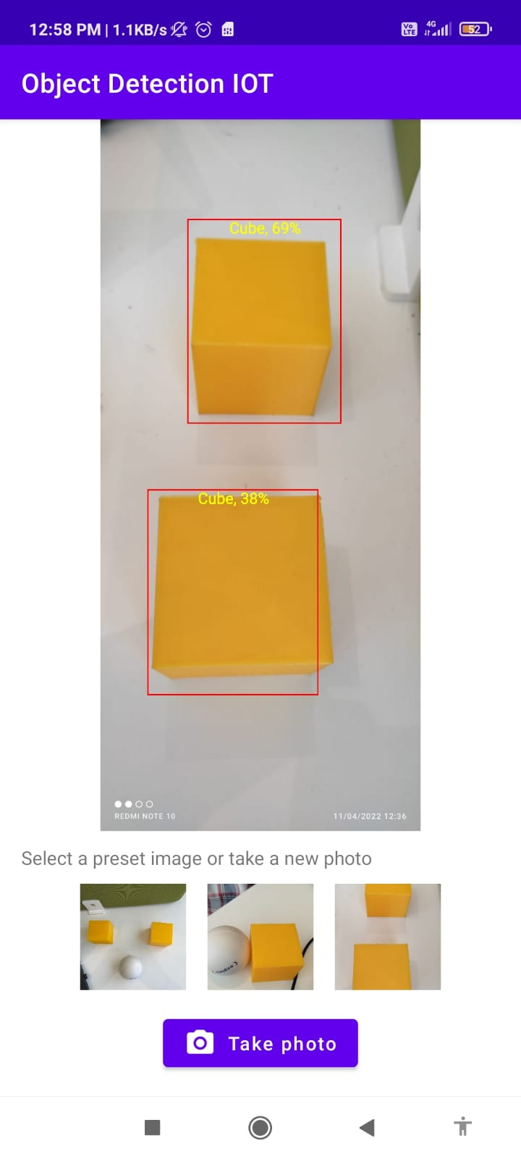
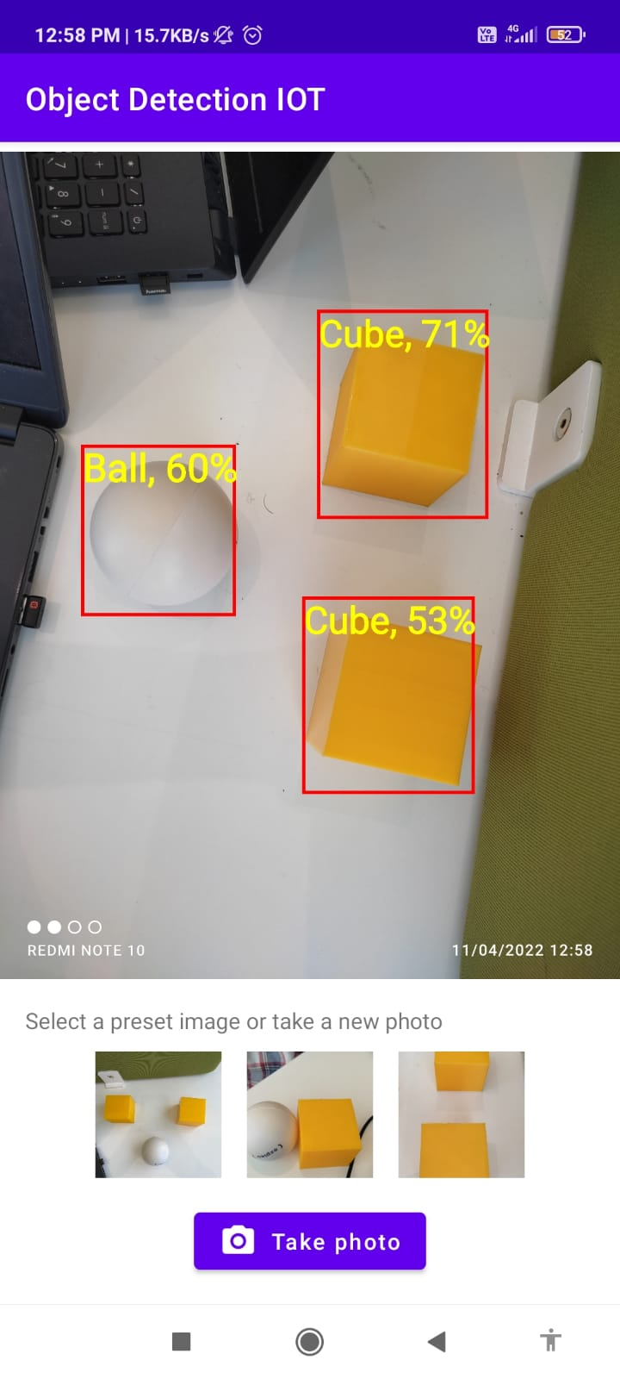
Résultat approche 2 :
26

Slide 26
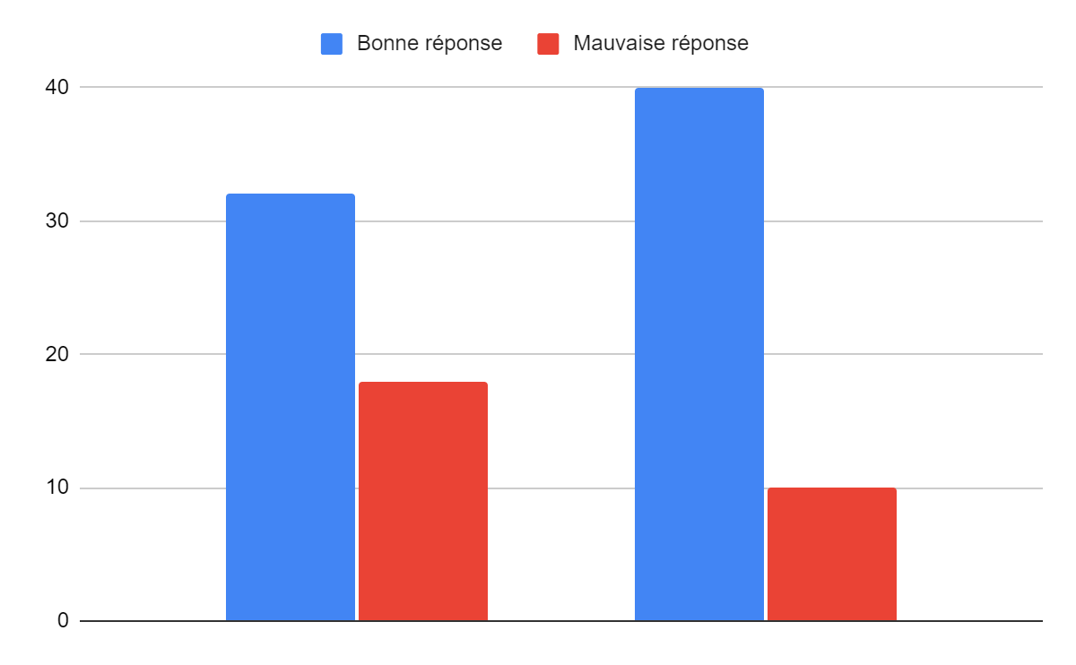
27
Comparaison des deux approches et conclusion:
Approche1
Approche2

Slide 27
28
Merci Pour Votre Attention

